Slide 1
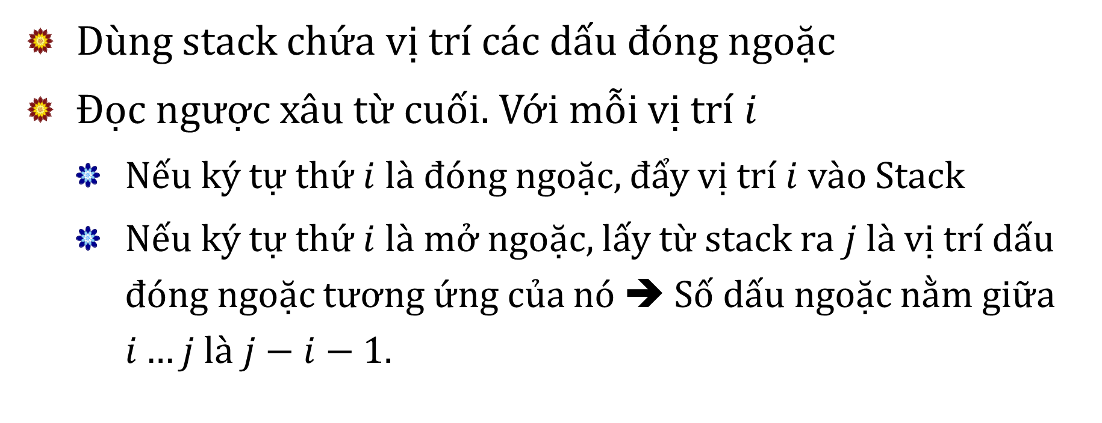
0
1
2
3
4
5
6
7
8
9
10
11
12
13
(
(
(
)
)
)
(
(
)
)
(
)
(
)
STACK
4
2
0
2
0
0
0
Dùng stack chứa vị trí các dấu đóng ngoặc
Đọc ngược xâu từ cuối. Với mỗi vị trí $i$
Nếu ký tự thứ $i$ là đóng ngoặc, đẩy vị trí $i$ vào Stack
Nếu ký tự thứ $i$ là mở ngoặc, lấy từ stack ra $j$ là vị trí dấu đóng ngoặc tương ứng của nó ➔ Số dấu ngoặc nằm giữa $i…j$ là $j−i−1$.
5

